Slide 1

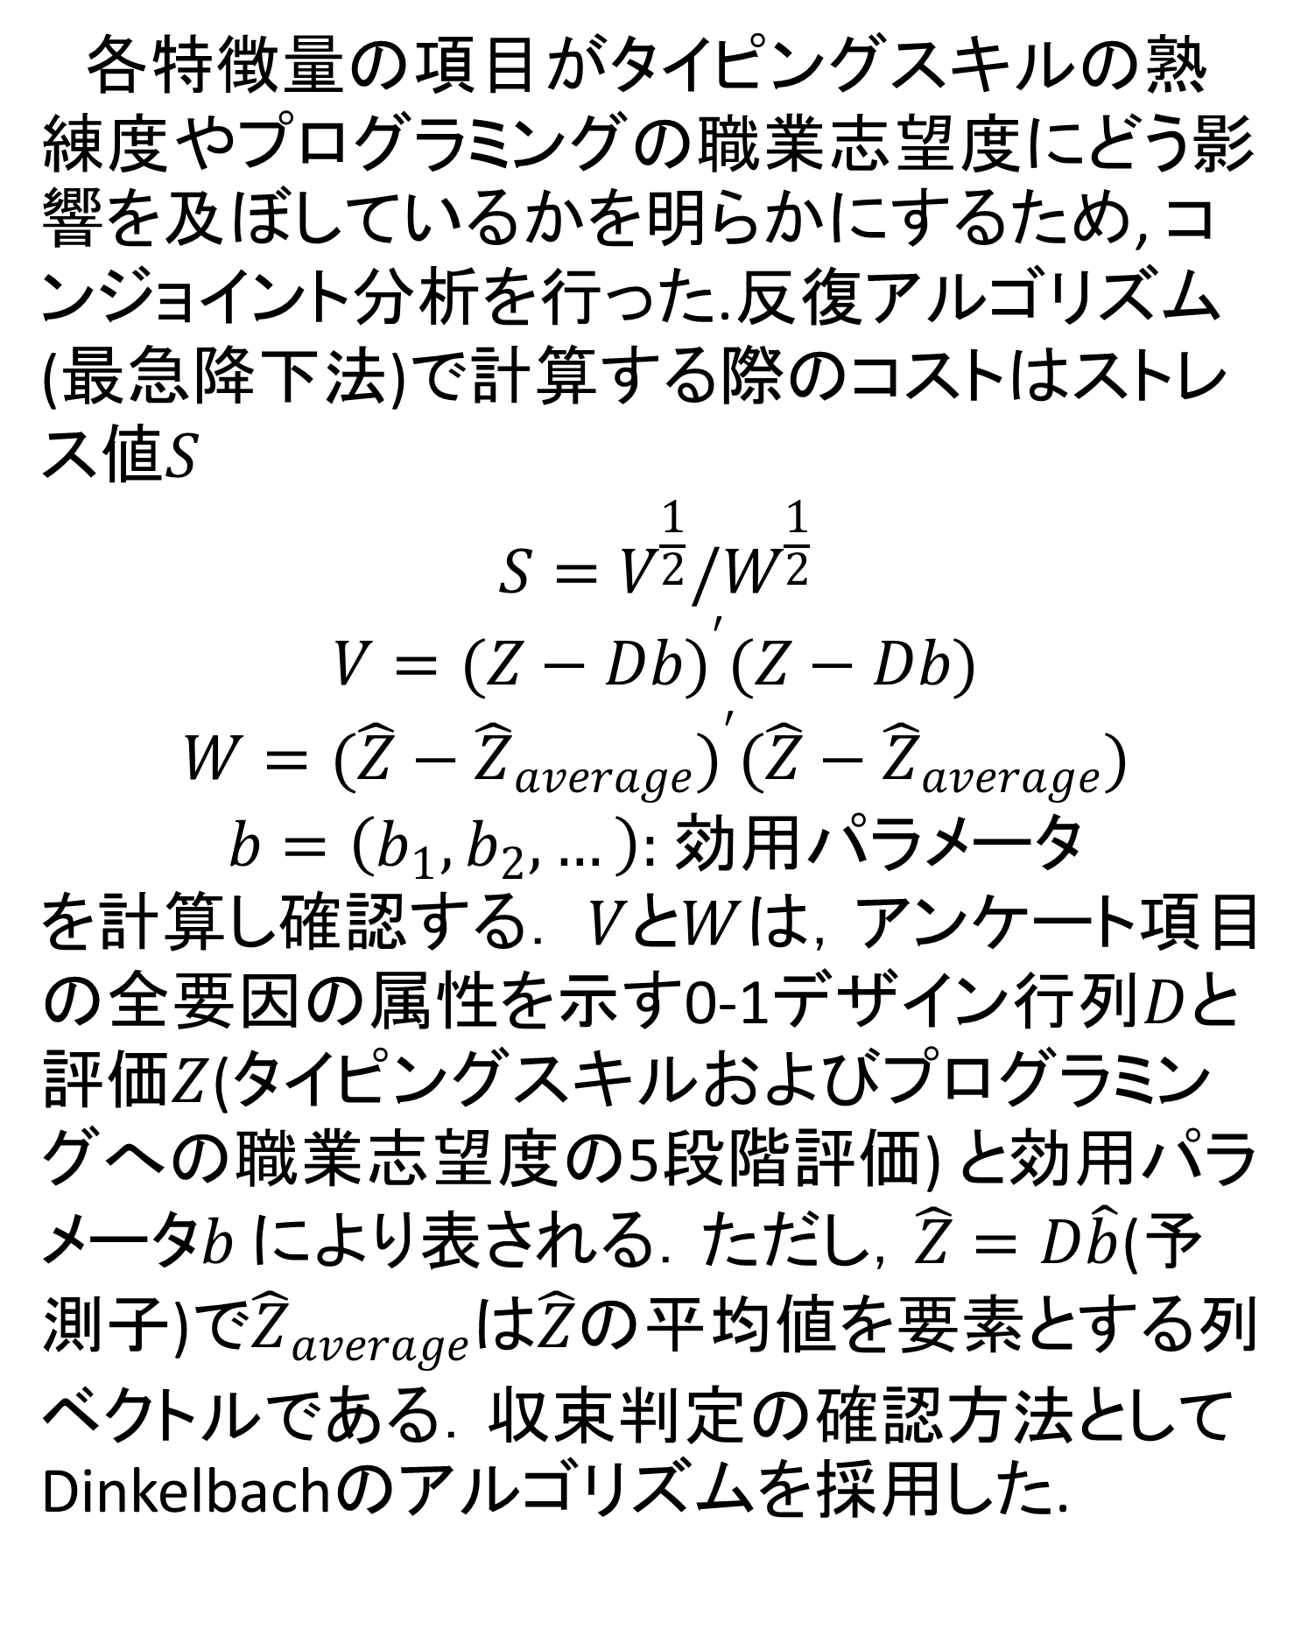
２０２４年度 日本教育工学会 秋季全国大会
タイピングスキルとプログラミング職業志望における小学生の傾向分析
小酒井 亮太, 原 匠一郎，渡邊 裕司（名古屋市立大学・大学院理学研究科）
令和の学習指導要領の改訂から初等教育向けのプログラミング学習が意識的に進められている（文部科学省 2021）．小酒井ら（2024）は名古屋の某小学校にて開催されたScratchのプログラミング講座の参加者50名から得たアンケート調査の結果を用いて分析を行った．その結果, プログラミング興味とタイピングスキルの傾向を明らかにしている. しかし，小学生のプログラミング職業志望度との関連は明らかにしていない．また, タイピングスキルにおいても新規かつ異なる傾向が得られた. そこで本研究では，上述したアンケート結果に対して，選好順位のデータを用いる分析手法であるコンジョイント分析（河野・石井 2006）を適用し，タイピングスキルとプログラミングの職業志望について影響を与える要因について検討した.
背景と目的
2024年5月16日に名古屋の小学校で開催された出前講義において, 本講座ではプログラミング概要について小学生に教室で講師が自ら説明し, 講座終了時に我々が用意したGoogle Form のアンケートに答えてもらった結果，23名から回答が得られた．アンケート内容においては, 特徴量となる
YouTube の閲覧頻度（1週間）
YouTube閲覧コンテンツに関する質問
普段プレイするゲームの種類
作成したいと思うゲームの種類
１週間のゲーム頻度
電子機器の所持
ゲーム時の使用機器について
の他, これらの項目との関わり方を見るための項目として,
タイピングスキルの熟練度
プログラミングの職業志望度
についてデータを採集した.
コンジョイント分析の結果と考察について論述する. 説明で使用される効用パラメータの値は高いほどプログラミングの職業志望度やタイピングスキル向上の影響が大きく, 逆はその真逆の影響を及ぼすことを示している. 以下の節では傾向として特に顕著であったものを説明している.
プログラミングの職業志望度について：各アンケート内容との関係を確認すると, 1週間のゲーム頻度と行うゲームの種類における調査については表1に結果を記載する.
家庭の電子機器の普及環境(ゲーム専用機)がダントツであり, これを踏まえるとゲーム頻度においてはやや制限されている傾向も感じられる. また, YouTubeの閲覧に関する質問では, １週間の閲覧頻度が毎日(最大値で2.99), 週3～6回(第2位で2.32)など閲覧頻度に関する項目が上位の全てを占めている. YouTubeコンテンツとしては「ふうはや, ヒカキン(第5位で1.57)」であった. 加えて所持している電子機器と作りたいゲームの種類においては表2のとおりであった.
タイピングスキルについて：ゲーム頻度とプレイする種類においては「１週間にゲームをどれほどしますか？_毎日(1.54)」が最も高く, 加えてゲーム専用機の使用(0.91(4位))が高い効用パラメータ値を示した. 普段行うゲームの種類に関しては表3のとおりであった. ゲームの種類においては指の動きが複雑なものが影響しているように感じられる. また, YouTubeの閲覧頻度とコンテンツについてはそれぞれ表4のとおりだった. YouTubeの閲覧頻度に関する「全く見ない, 週に１回するかしないか」は標本数がそれぞれ2,1標本であり, 傾向として確認することは難しい結果となった.加えて,電子機器所持とゲーム作成の種類においては「どの電子機器を持っていますか？_自分専用のゲーム専用機, 学校のではない自分専用のタブレット(それぞれ第3位と第4位で0.98, 0.95)」,「プログラミングクラブでどんなゲームを作りたいですか?_格闘・音楽ゲーム(それぞれ第1,2位で1.94, 1.85)」であった.
データ収集
分析結果と考察
表1： 普段プレイするゲーム・ゲーム使用機器・ゲーム頻度の項目(効用パラメータ)
表2： 電子機器所持・ゲーム作成の
項目(効用パラメータ)
アンケート項目回答 | 値
ゲーム専用機 | 1.94
週に1回するかしないか | 0.98
シューティングゲーム | 0.77
タブレット(使用機器) | 0.68
毎日(1週間のうち) | 0.64
アンケート項目回答 | 値
自分専用のゲーム専用機 | 1.42
家族と共用のゲーム専用機 | 0.72
シューティングゲーム | 1.03
アクションゲーム | 0.84
分析方法
各特徴量の項目がタイピングスキルの熟練度やプログラミングの職業志望度にどう影響を及ぼしているかを明らかにするため, コンジョイント分析を行った.反復アルゴリズム(最急降下法)で計算する際のコストはストレス値$S$
$$S=V^{\frac{1}{2}}/W^{\frac{1}{2}}$$
$$V=(Z−Db)^{′}(Z−Db)$$
$$W=(\hat{Z}−{\hat{Z}}_{average})^{′}(\hat{Z}−{\hat{Z}}_{average})$$
$b=\left(b_{1}, b_{2}, …\right):$ 効用パラメータ
を計算し確認する． $V$と$W$は，アンケート項目の全要因の属性を示す0-1デザイン行列$D$と評価$Z$(タイピングスキルおよびプログラミングへの職業志望度の5段階評価) と効用パラメータ$b$により表される．ただし，$\hat{Z}=D\hat{b}$(予測子)で${\hat{Z}}_{average}$は$\hat{Z}$の平均値を要素とする列ベクトルである．収束判定の確認方法としてDinkelbachのアルゴリズムを採用した.
表3： 普段プレイするゲーム
の項目(効用パラメータ)
表4： 1週間のYouTube閲覧頻度と
コンテンツの項目(効用パラメータ)
アンケート項目回答 | 値
サバイバルゲーム | 1.04
音楽ゲーム | 0.99
シュミレーションゲーム | 0.81
アンケート項目回答 | 値
週に１回するかしないか | 2.7
全く見ない | 1.91
週3～6回 | 1.84
毎日 | 1.35
ディズニーのアトラクション | 2.17
マイクラ | 1.18
今回の結果でも同様にYouTubeの閲覧頻度・ゲーム頻度が大きく寄与しており, その結果が同じところが散見される. 新たに得られた傾向としては, タイピングスキル・プログラミング職業志望度において, ゲーム専用機の所持・使用が大きく影響を与えている点, その他, 作成したいゲームの種類において, 格闘・音楽ゲーム等の複雑な操作を要するゲームがタイピングスキルへの影響を示唆する結果を示した. 更なる研究を続けていきたい.
[1]小酒井亮太, 原匠一郎, 渡邊裕司, 小学生のタイピングスキルとプログラミング興味,ゲーム活動における傾向分析, 信学技報, ET2024-2, pp.7-12, 2024.
[2]河野弘, 石井博昭, コンジョイント分析手法MONANOVAとOLSの比較研究,数理解析研究所講究録1526巻, pp.61-68, 2006
まとめ

